Slide 1
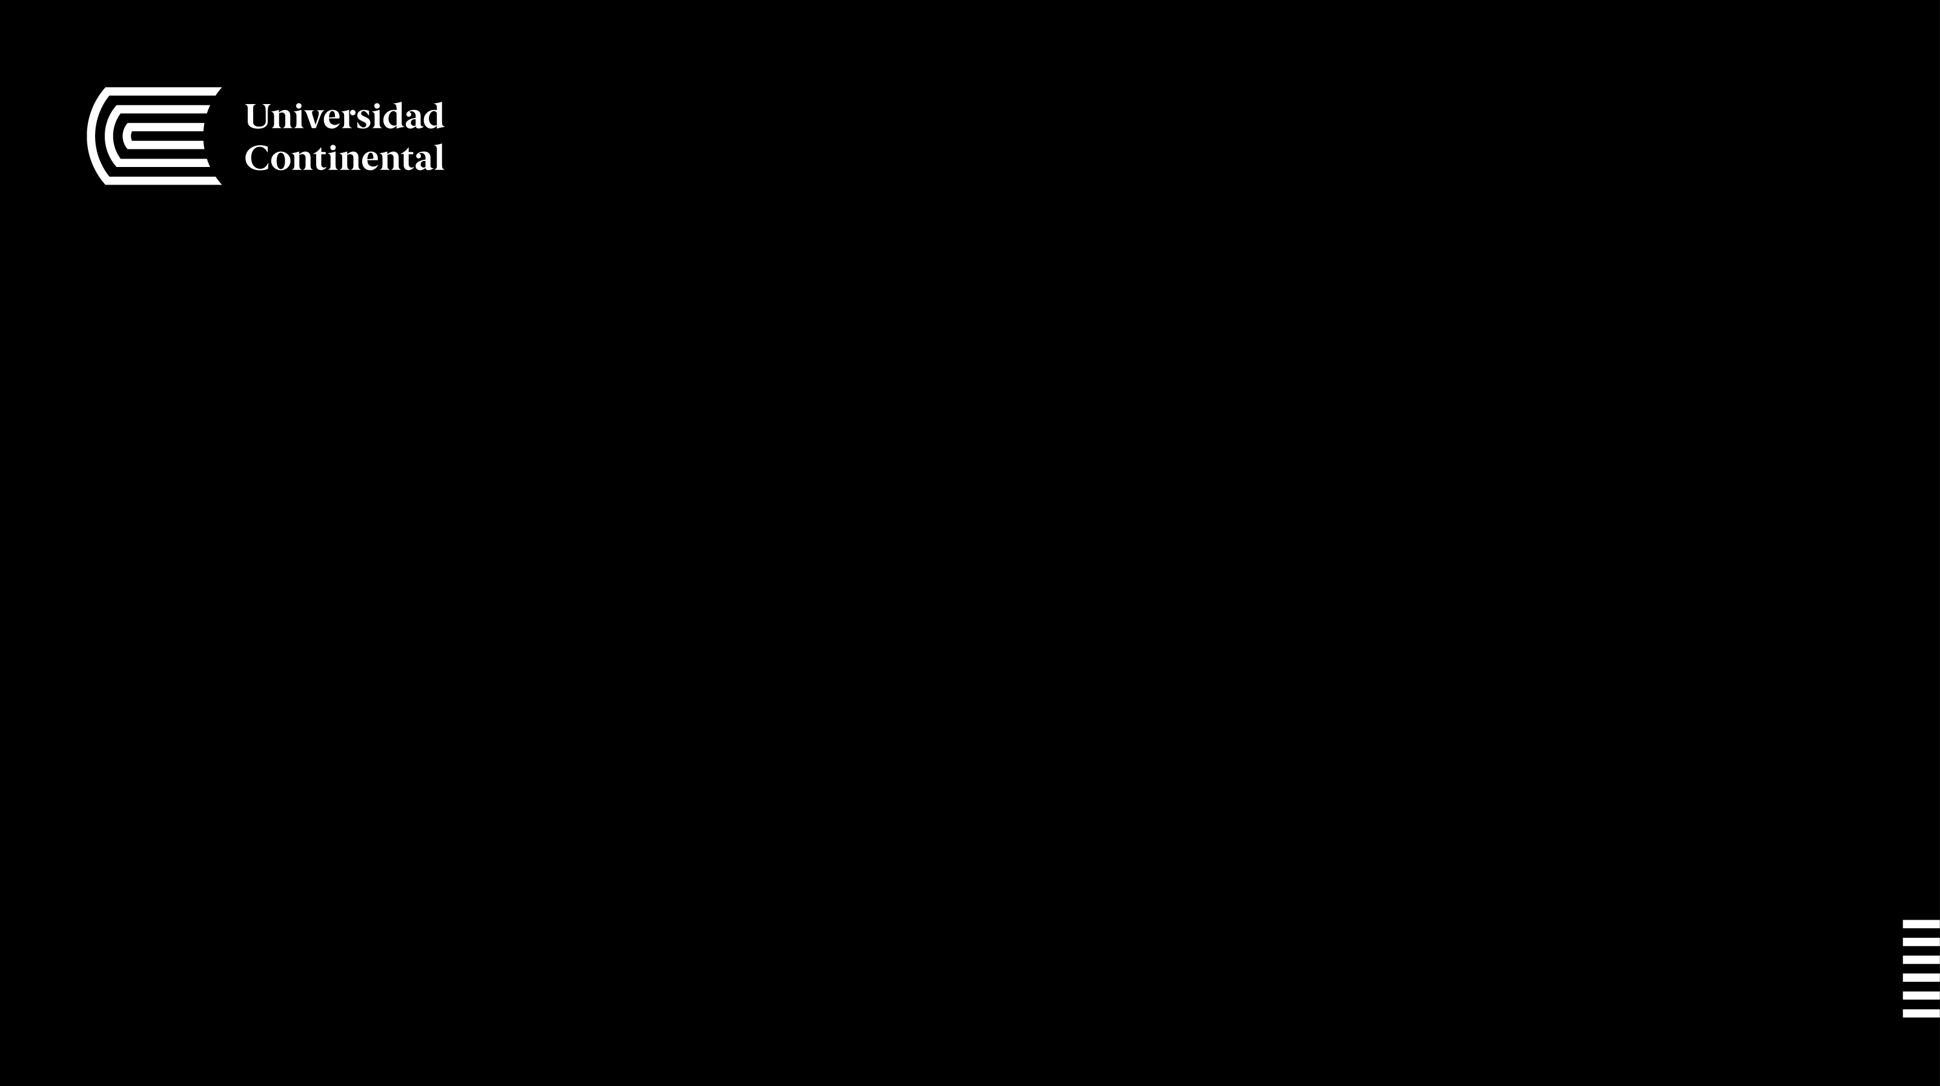
FUNDAMENTOS DE PROGRAMACIÓN

Slide 2

¿Qué aprendimos la sesión anterior?

Slide 3
Responda las siguientes preguntas:
¿Porqué es importante el uso de las funciones y procedimientos?
¿El módulo es lo mismo que subprograma?
¿A qué tipo de módulo se refiere cuando no retorna valor?
Notes:
^^^^^^

Slide 4
MÓDULOS PARA LA PROGRAMACIÓN Procedimiento
Fundamentos de Programación
Semana 09

Slide 5

Propósito
Reconoce la definición de un procedimientos en la programación con C++.

Slide 6
Agenda del día
3
1
Ejemplo de procedimientos
4
2
Ejercicio propuesto

Slide 7
1
Ejemplo de procedimiento

Slide 8
Procedimiento: no devuelve valores.
#include<iostream>
using namespace std;
void sumar(int a, int b)
{
int c;
c=a+b;
cout<<c;
}
int main()
{
int a,b;
cout<<"Ingrese valor de a: \t";
cin>>a;
cout<<"Ingrese valor de b: \t";
cin>>b;
sumar(a,b);
return 0;
}
int a
int b
5
3
8
int c
8
5
3
int a
int b
sumar(5,3)

Slide 9
2
Ejercicio propuesto

Slide 10

Ejercicio propuesto
Realizar un procedimiento que calcule el área de un triángulo en función a sus tres lados como parámetros de entrada e imprimir el área en el respectivo procedimiento.
Fórmula:
void area (int a, int b, int c);

Slide 11

Preguntas

Slide 12

Reflexionemos

Slide 13
ucontinental.edu.pe

